Slide 1
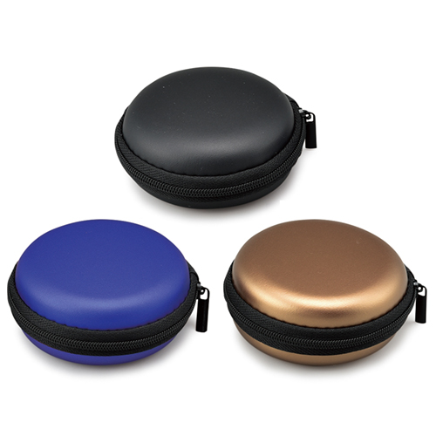
【提案書】
ワイヤレスイヤホン
特徴
邪魔なコードとおさらばできる、シンプルでオシャレな上、とっても便利なワイヤレスイヤホンです。カラーバリエーションはゴールド、ブルー、ブラックの3色展開。専用ケースに名入れ可能。
納期
納期スペース
仕様
素 材 ： ABS・アルミニウム・TPE
サイズ ： 全長約62cm
重 量 ： 約13g
付属品 ： 充電ケーブル付
包 装 ： 箱入 箱サイズ/90×90×40mm
備 考 ： 電源/USB
お見積
お見積りスペース

